Slide 1
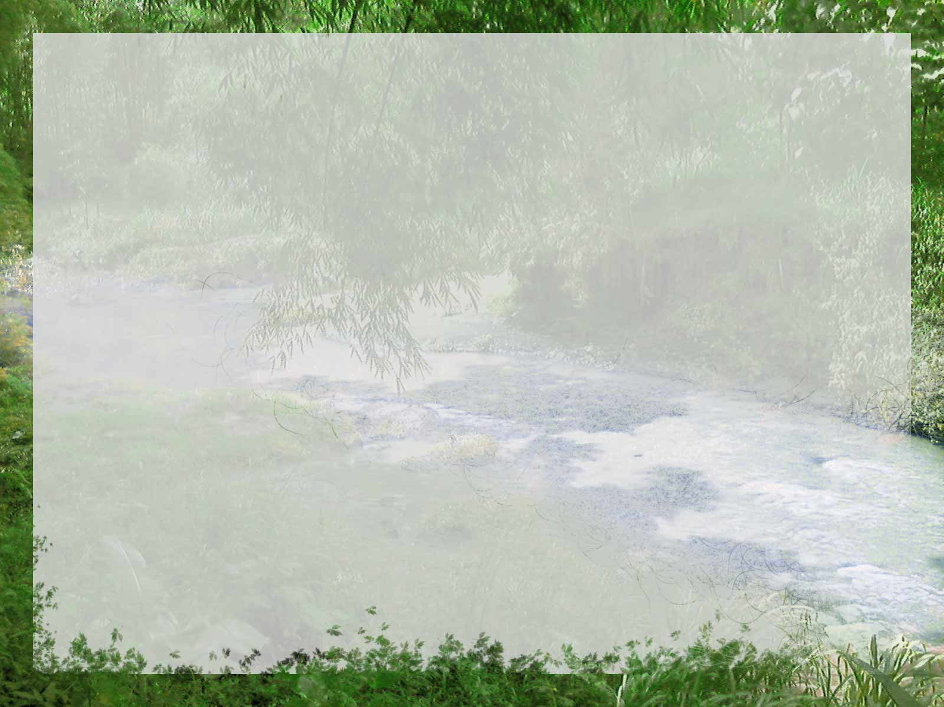
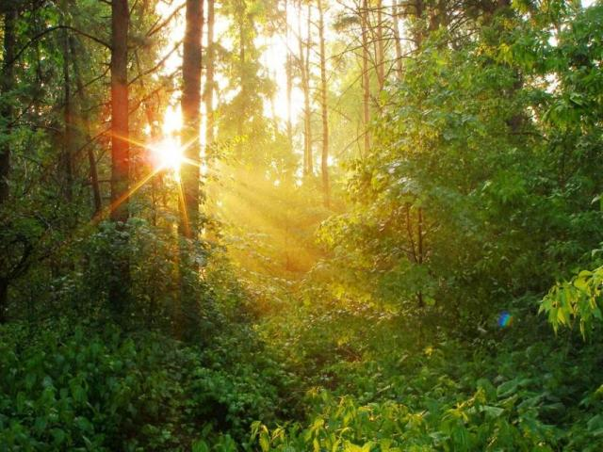
Лес

Slide 2
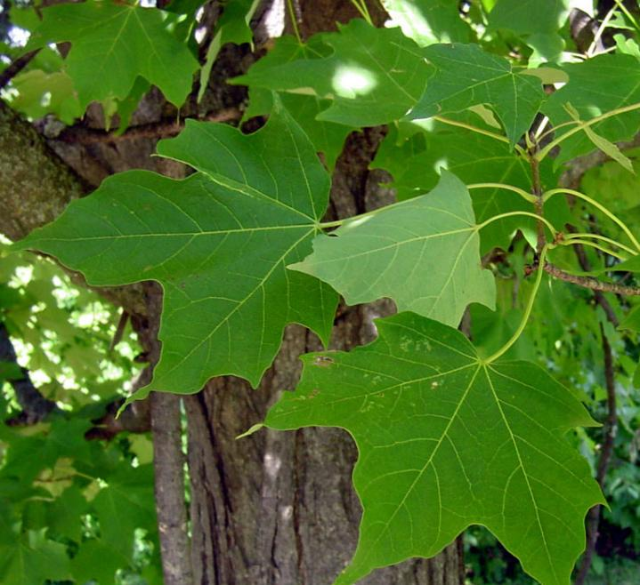
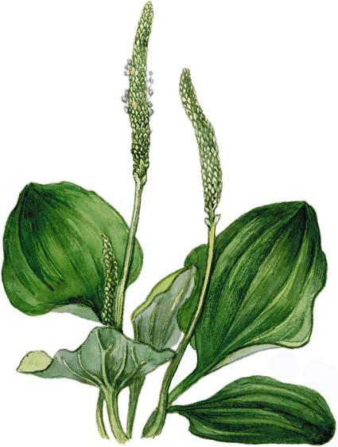
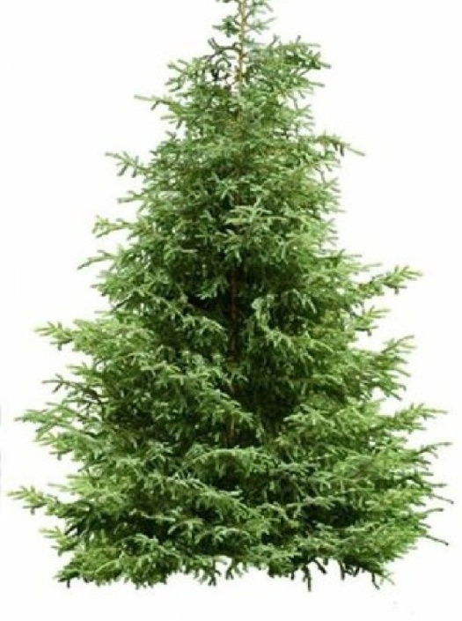
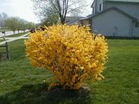
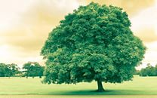
Лиственные
Травы
Хвойные
Кустарники
Деревья

Slide 3
КАУЛШЯГ ИЖФАР ЛООКС ЗАКОСРТЕ РАМУВЙЕ
Лягушка, жираф, сокол, стрекоза, муравей

Slide 4
Какие бывают животные.

Slide 5
Насекомые
Рыбы
Птицы
Звери

Slide 6
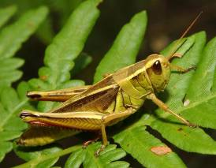
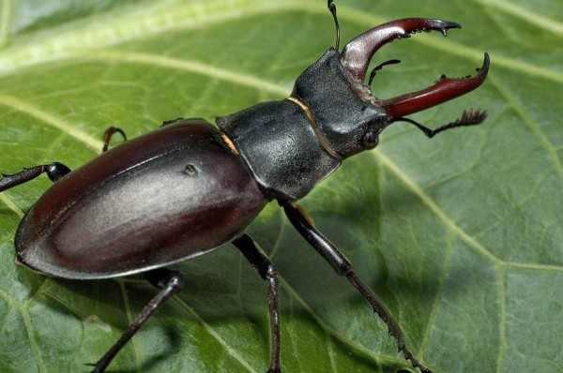
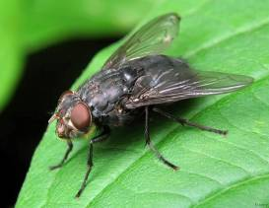
Насекомые.
Название группы | Количество ног | Покровы
Насекомые | 6

Slide 7
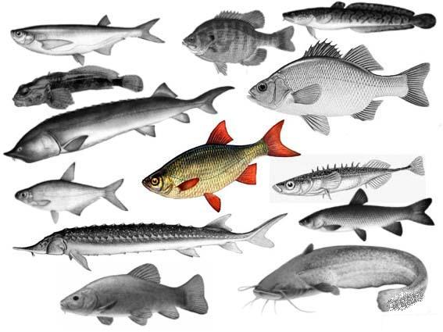
Рыбы.

Slide 8
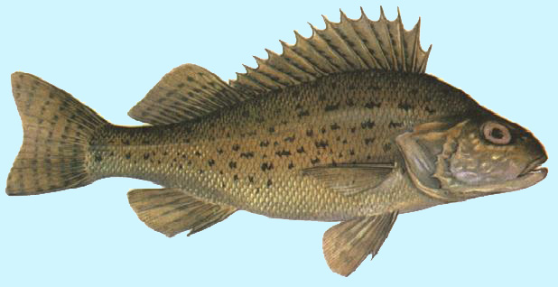
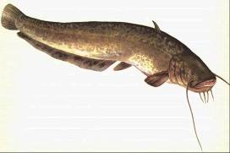
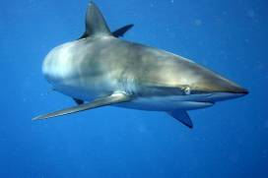
Чем рыбы отличаются от других животных?
Название группы | Количество ног | Покровы
Рыбы | плавники | чешуя

Slide 9
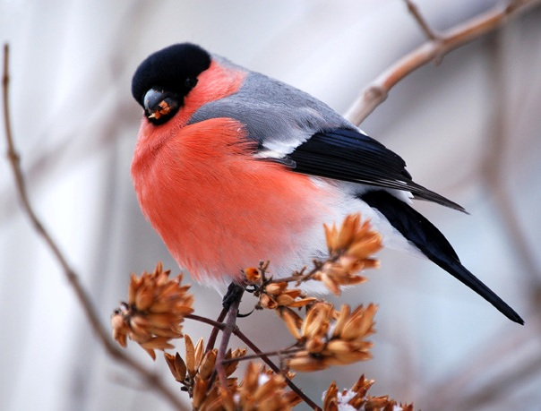
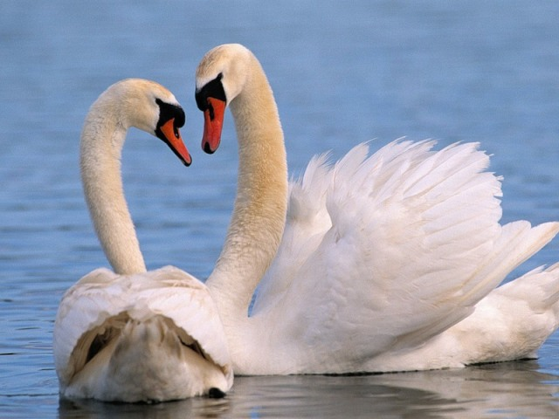
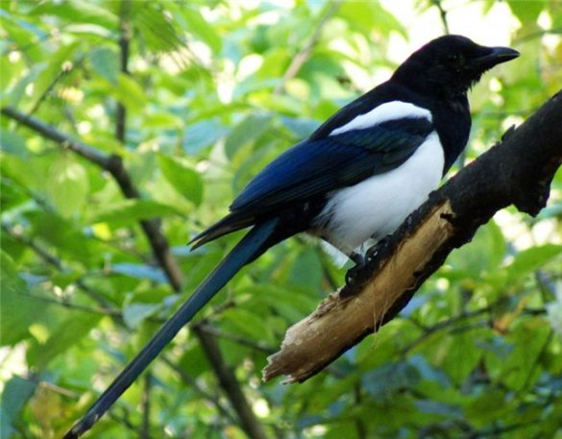
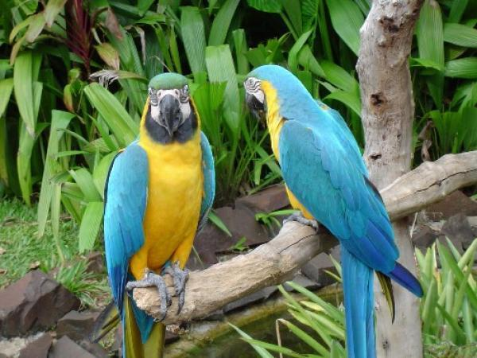
Назови этих животных.
К какой группе их можно отнести?

Slide 10


Что отличает птиц от всех остальных животных?
Название группы | Количество ног | Покровы
Птицы | 2 ноги 2 крыла | перья

Slide 11
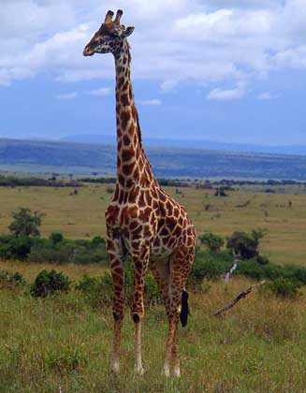
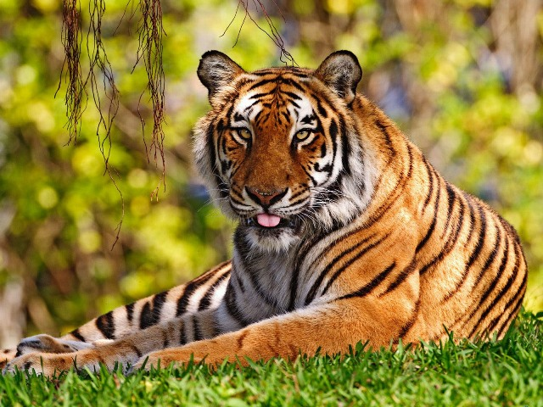
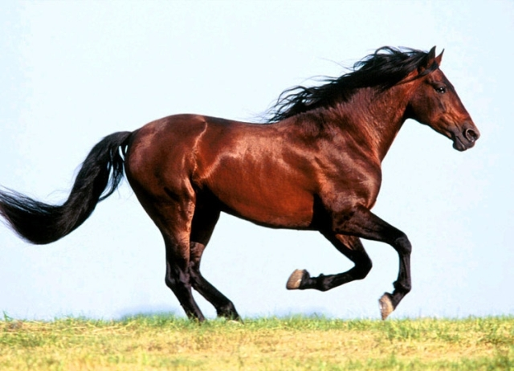
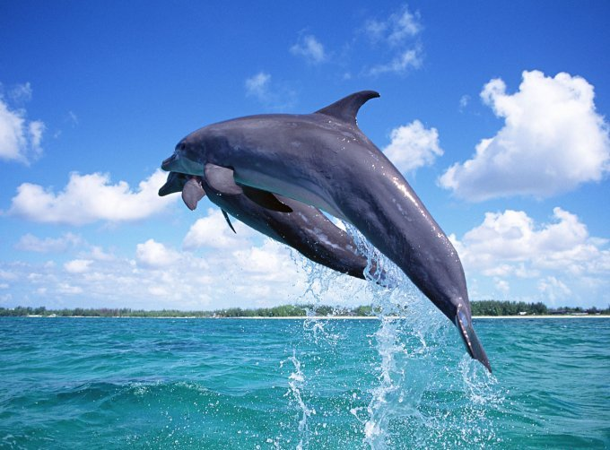
Назови этих животных.
К какой группе их можно отнести?

Slide 12



Что объединяет этих животных?
Название группы | Количество ног | Покровы
Звери | 4 | шерсть

Slide 13
Группы животных
Название группы | Количество ног | Покровы
Звери | 4ноги | шерсть
Птицы | 2 ноги | перья
Рыбы | плавники | чешуя
Насекомые | 6 ног

Slide 14
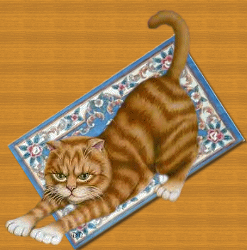
Физминутка

Slide 15
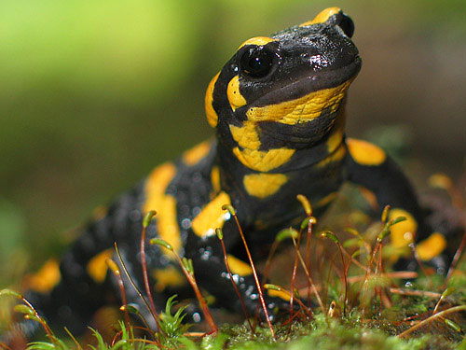
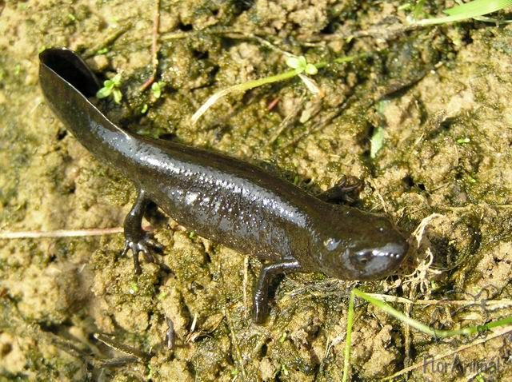
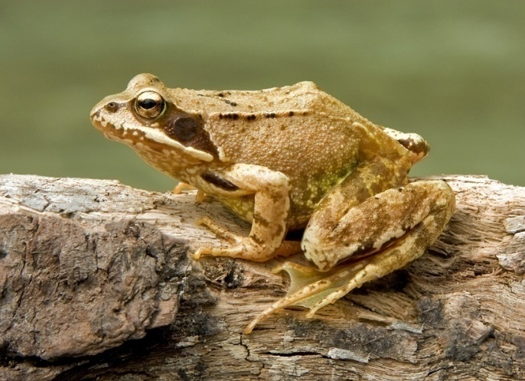
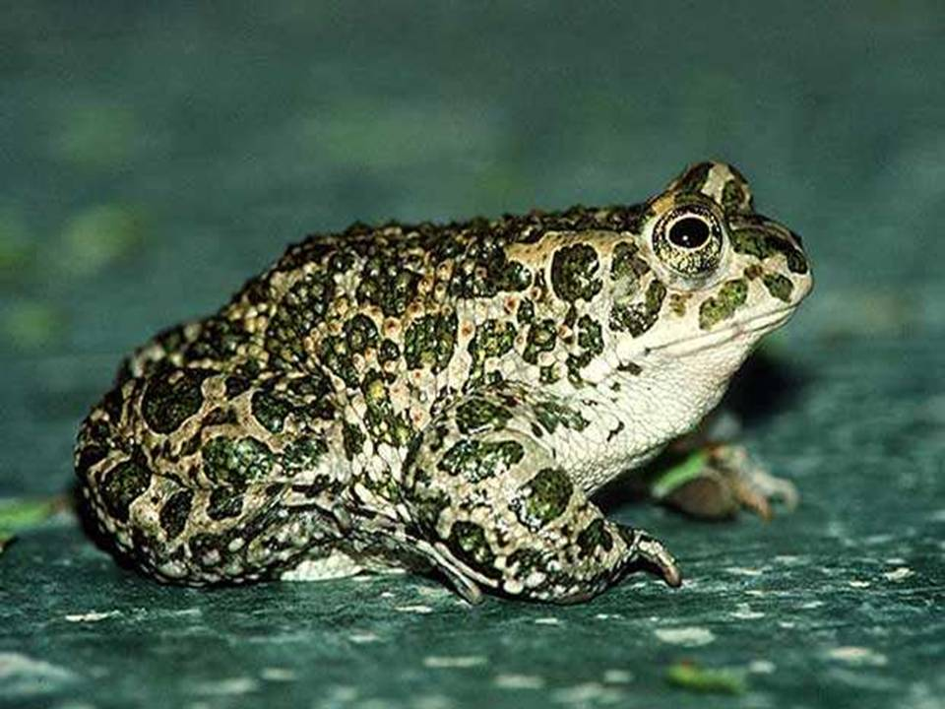
Земноводные
Саламандра
Тритон
Жаба
Лягушка

Slide 16
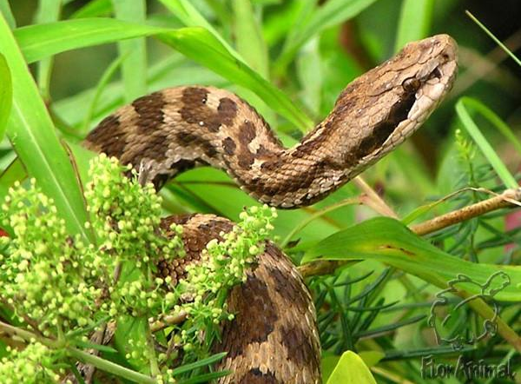
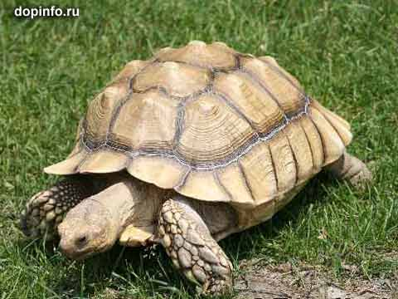
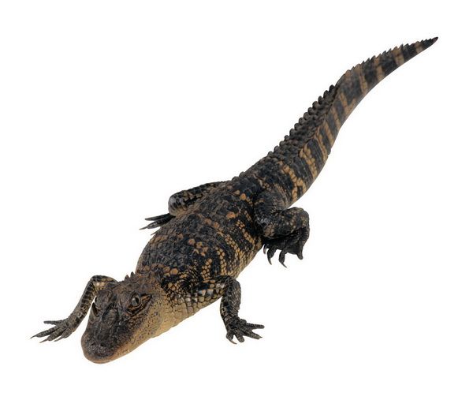
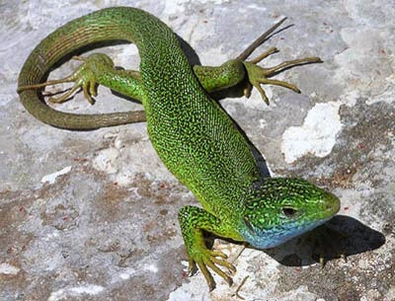
Пресмыкающиеся
Змея
Черепаха
Крокодил
Ящерица

Slide 17
Группы животных
Название группы | Количество ног | Покровы
Звери | 4ноги | шерсть
Птицы | 2 ноги | перья
Рыбы | плавники | чешуя
Насекомые | 6 ног
Земноводные | 4 ноги | голая кожа
Пресмыкающиеся | 4 ноги | роговые чешуйки

Slide 18
Насекомые | Рыбы | Птицы | Звери
Окунь, шмель, снегирь, сом, жираф, муравей, ёж, сова.

Slide 19
насекомые
Ж И В О Т Н Ы Е
птицы
рыбы
звери
земноводные
пресмыкающиеся
пресмыкающиеся

Slide 20
Животные
Дикие
Домашние

Slide 21
Животные
Травоядные
Всеядные
Хищные

Slide 22
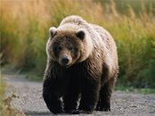

Slide 23
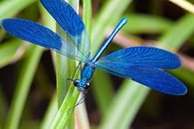

Slide 24
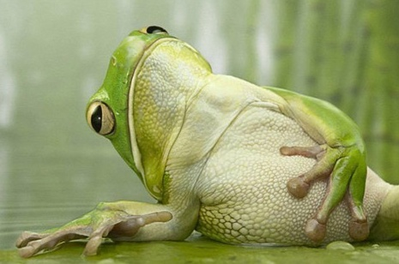
Интересные факты из жизни животных

Slide 25
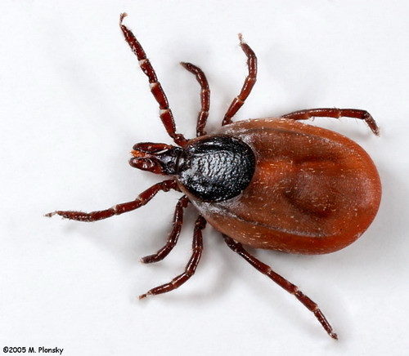
Клещ
Клещи живут без еды до 8 лет. Но это ещё что! Учёные поставили над ними просто чудовищный эксперимент -20 представителей этого вида поместили в вакуум и 30 минут воздействовали на них пучком вредоносных электромагнитных лучей. После этого все испытуемые прожили ещё 2 дня.

Slide 26
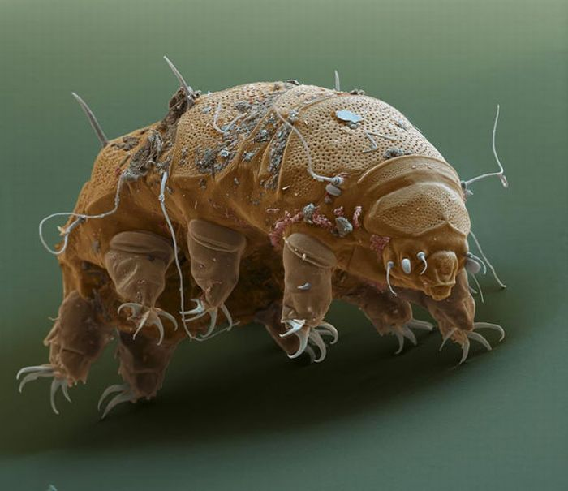
Тихоходка
Микроскопические беспозвоночные способны несколько минут обитать в открытом космосе. Они выживают при температуре -71 градус. Лишённое влаги, тело тихоходки принимает форму бочонка, конечности втягиваются. Засохшую малышку капля воды может разбудить даже через 100 лет!

Slide 27
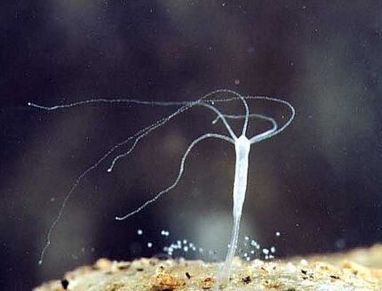
Гидра
Это существо обладает способностью регенерироваться из самых маленьких кусочков.
Разрезав её, получите массу новеньких гидр.

Slide 28
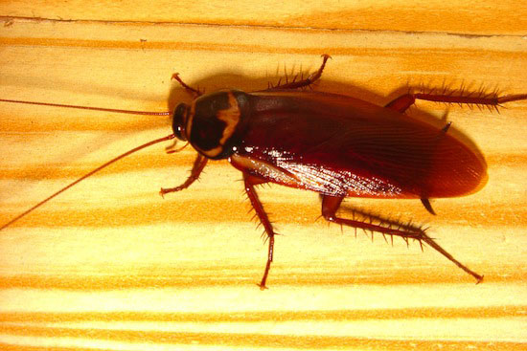
Таракан
Экспериментально подтверждено: тараканы могут жить без головы несколько недель, после чего умирают... от голода. Вообще без пищи они живут до 30 дней. Могут прекратить дыхание на 45 минут.

Slide 29
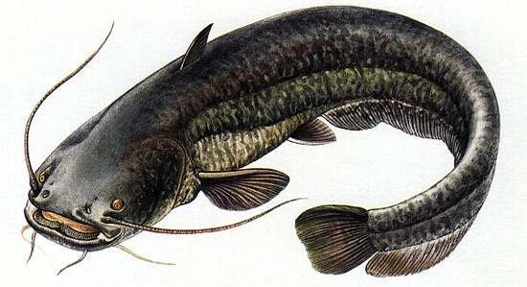
Сом
Эта бесчешуйчатая рыба питается даже тиной. К тому же она чрезвычайно живуча. Среди аквариумистов недаром ходит байка, что сомик, выпрыгнув из аквариума, способен высохнуть почти до состояния воблы, а потом, попав в родную водную стихию, ожить.

Slide 30
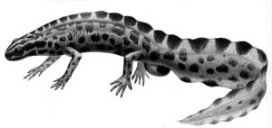
Тритон
Имеет просто невероятную способность к регенерации - восстановлению потерянных частей тела. Причём отрастают у него не только хвост, но и лапы, и даже глаза. Эксперименты учёных показали: глаза тритона восстанавливаются за 9 месяцев, лапы и хвост - за 4.

Slide 31
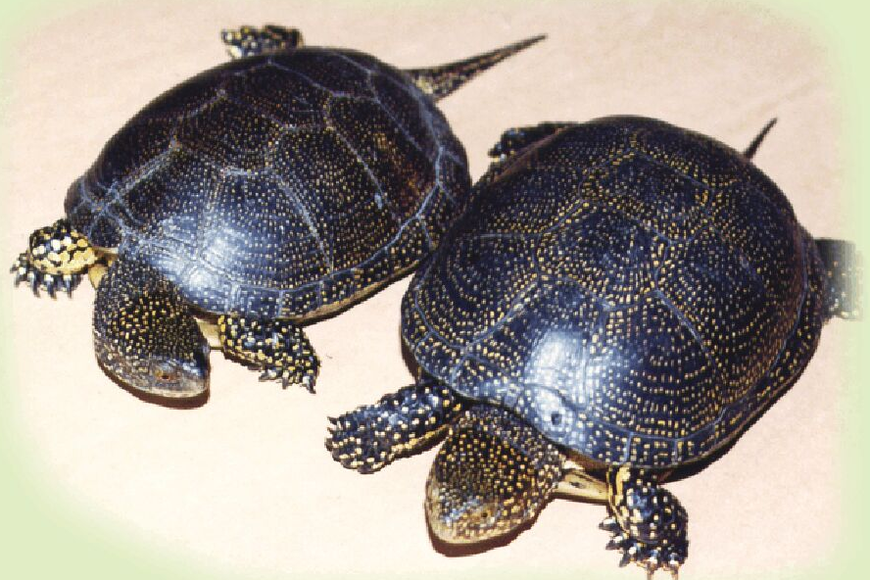
Болотная черепаха
Панцирь её выдерживает вес до 2 тонн, что в 200 раз больше веса самого животного. Черепашка дышит обычным воздухом, но способна продержаться под водой, не всплывая, до 2 суток. Зверушка настолько неприхотлива, что готова выдержать 5 (!) лет без еды!

Slide 32
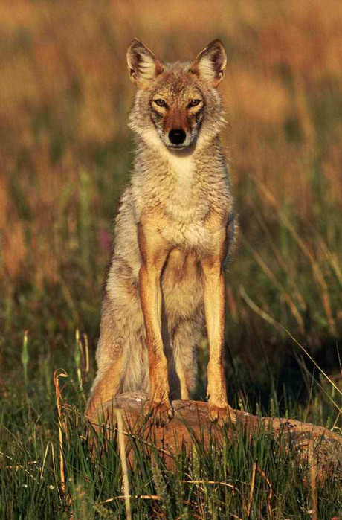
Койот
Это животное способно отличить вооружённого человека от безоружного. Готово есть всё - даже бельевые верёвки. А ещё койоты такие гибкие, что, когда одного из них сбила машина, двигавшаяся со скоростью 120 км в час, зверёк изогнулся и устроился между бампером и кузовом. Так он проехал 95 км, и лишь на заправке владельцы авто вытащили хитрюгу, у которого была лишь поцарапана лапка.

Slide 33
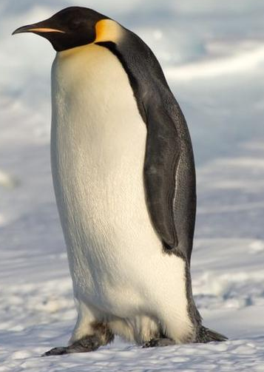
Пингвин
Самка императорского пингвина «рождает» яйцо и оставляет его на попечение папаши. После чего самец высиживает «сынка» 130 дней. В это время он ничего не ест и не пьёт. Худеет, конечно, но выживает.

Slide 34
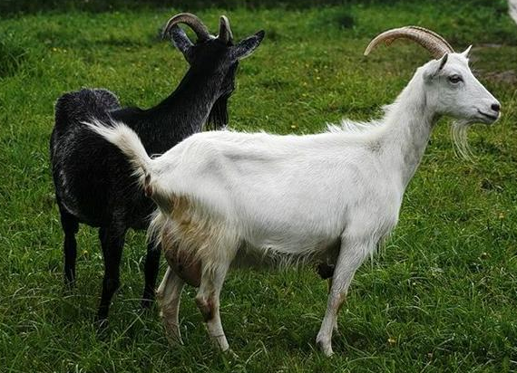
Коза
Эти животные часто довольствуются очень скудными пастбищами. Прекрасно лазают, могут пастись в местах, недоступных для другого скота. Если еды совсем нет, коза отрыгивает содержимое своего желудка - рубец - и пережёвывает его снова.

Slide 35
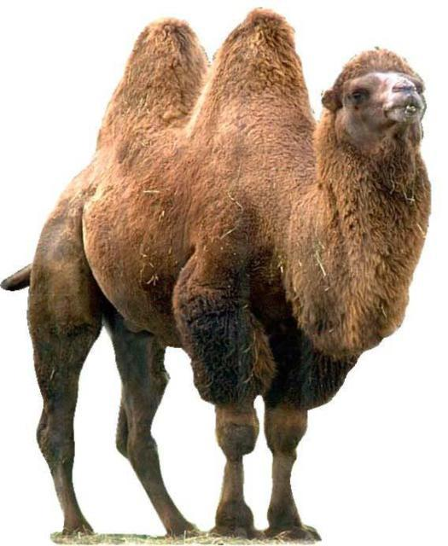
Верблюд
Верблюд в Сахаре может прожить без доступа к воде до 10 дней. Секрет в том, что верблюды не потеют. Верблюд настолько экономно расходует воду, что его помёт содержит жидкости в 7 раз меньше, чем помёт лошадей. Добравшись же до источника, он выпивает огромное количество воды. «Мировой рекорд» - 284 литра за раз!

Slide 36
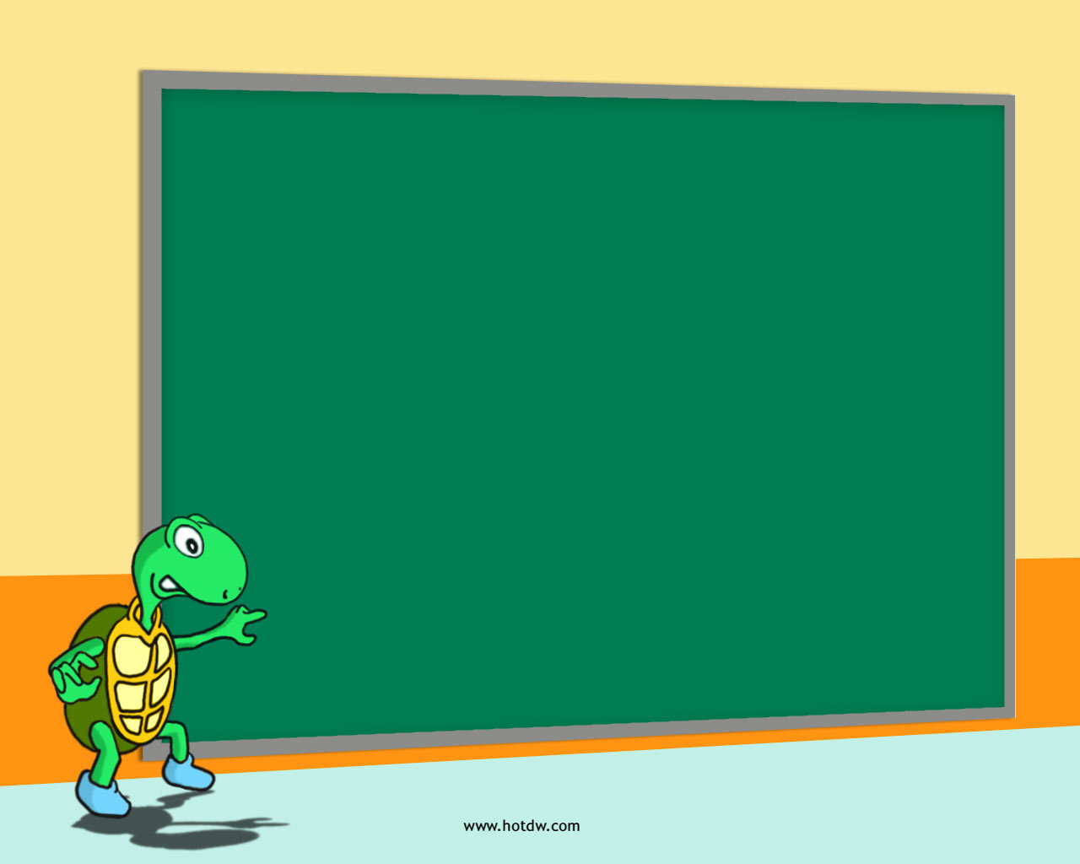
Используемые источники
1 и 13 слайды - фон http://stigmata.ru/photo_report/photo/odessa/chalkboard-desktop-background-i7.jpg
Фон для 2-12 слайдов http://www.marvelsphoto.com/wp-content/uploads/2007/09/river-jungle.jpg
Клещ http://basik.ru/images/ticks/28.jpg
Тихоходка http://tainy.net/wp-content/uploads/2010/09/tardigrades_03.jpg
Гидра http://img-fotki.yandex.ru/get/6005/nina1476.6/0_684c7_5e50cd54_L
Таракан http://www.fresher.ru/images8/shnobelevskaya-premiya-2011/8.jpg
Сом http://www.rybari.net/images/ryby/sumec_velky.jpg
Тритон http://bio.1september.ru/2001/43/16.jpg
Болотная черепаха http://w3-1-itd.ipae.uran.ru/ecoencur/pic/00000370_6.jpg
Койот http://img0.liveinternet.ru/images/attach/c/3/74/838/74838072_large_coyote.jpg
Пингвин http://www.popsci.com/files/imagecache/article_image_large/articles/554px-Emperor_Penguin_Manchot_empereur.jpg
Козы http://demotivators.to/media/posters/2055/778357_v-evrope-rasprostranyaetsya-kozij-gripp.jpg
Верблюд http://www.xrest.ru/images/collection/00793/845/original.jpg
Текст для слайдов - газета «Аргументы и факты» № 15 ( 11-17 апреля 2012 г.),страница 29, статья, автор Тутина Ю. «Кто венец творения»
Лес http://primamedia.ru/files/155578.jpg
Подорожник http://stat18.privet.ru/lr/0a195cf84cce6d8b6433431ec84f498d
Фиалка http://favkes.blox.pl/resource/559pxViola_odorata_Garden_060402Aw.jpg
Мать-и-мачеха http://img1.liveinternet.ru/images/attach/c/2/73/923/73923665_f8a2b379ec5c.jpg
Одуванчик http://growabrain.typepad.com/photos/uncategorized/wishes.jpg
Мята http://plant.astrakhan.ws/img/myata_d.jpg
Клен http://www.lesmir.ru/upload/saharnij-klen.jpg
Боярышник http://img-2007-11.photosight.ru/13/2409498.jpg
Ель http://kafa-info.com.ua/news_thumbs/onf8cb78fdf364ff1fc219a99b1eaeee21e_800.jpg
Лягушка http://i.i.ua/photo/images/pic/6/3/4614836_6432ad7.jpg
Жаба http://img1.liveinternet.ru/images/foto/b/1/apps/1/157/1157217_079.jpg
Тритон http://www.2-999-999.ru/files/file/item/439827B7112748FEB9A8D59A524A97AF.jpg
Саламандра http://www.hoh.org.ua/assets/images/catalog/info/salamandra_salamandra.jpg
Змея http://primamedia.ru/files/81554.jpg
Черепаха http://www.povodok.ru/pics/art68/art6799_0.jpg
Ящерица http://i016.radikal.ru/0805/4e/97afc9989b9b.jpg
Крокодил http://wolfs-volks.ucoz.ru/OS21057_resize.jpg
Лягушка с пузом http://img0.liveinternet.ru/images/attach/c/0/40/36/40036777_006.jpg

